Slide 1
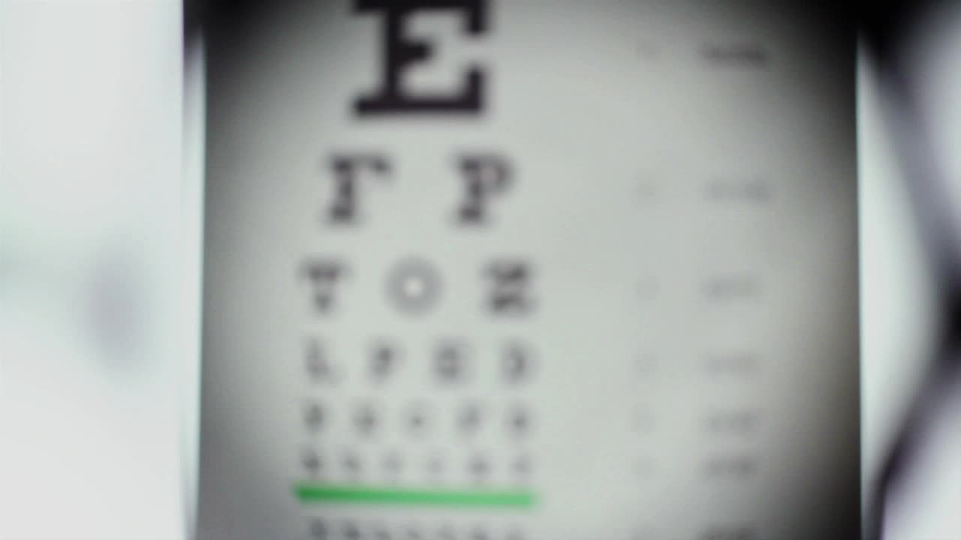
OKO
ˇ
ˇ
ZELENÁKOVÁ MARTINA 9. ROCNÍK 2023/24

Slide 2
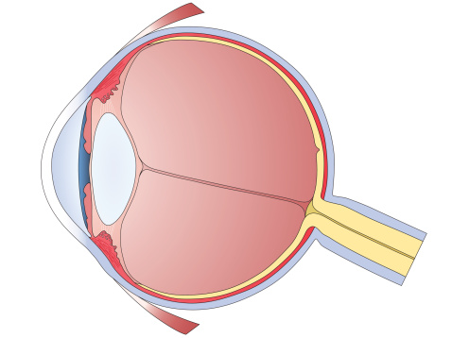
ˇ
BELIMA
SKLIVEC
ZORNICE
POPIS OKA
ˇ
ˇ
COCKA
ZRAKOVÝ NERV

Slide 3
SÍTNICE
DUHOVKA
CÉVNATKA
SLEPÁ SKVRNA
POPIS OKA
ROHOVKA

Slide 4
DEKUJI ZA POZORNOST
ˇ

